Slide 1

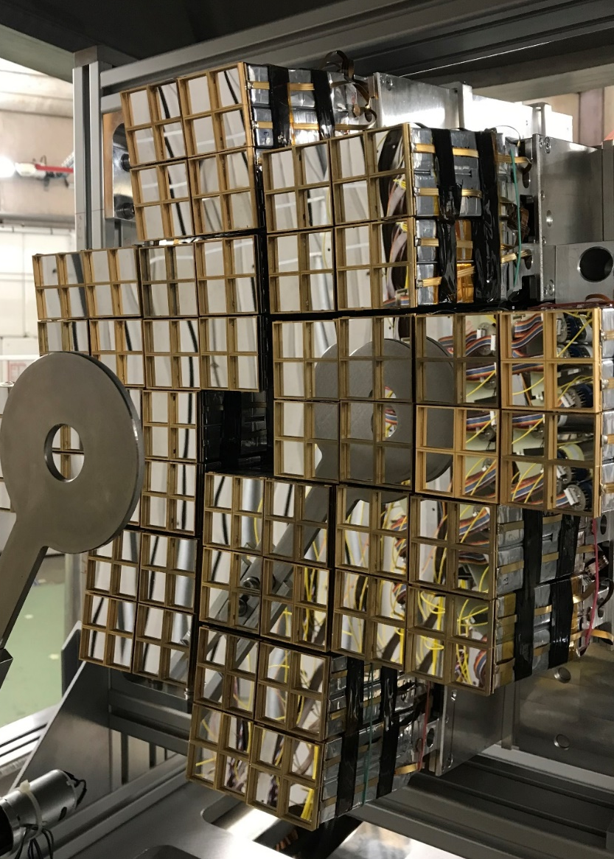
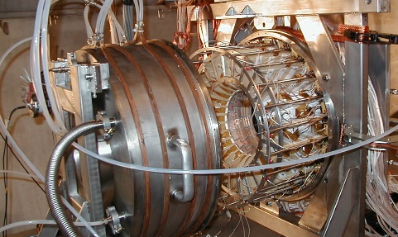
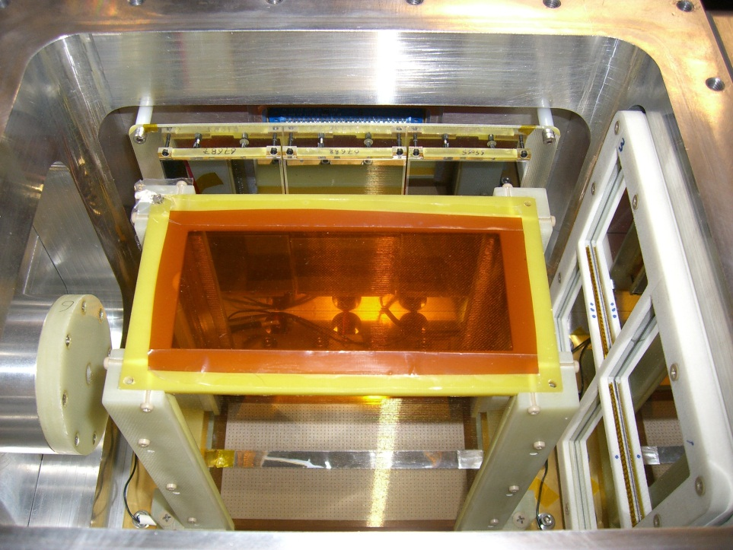
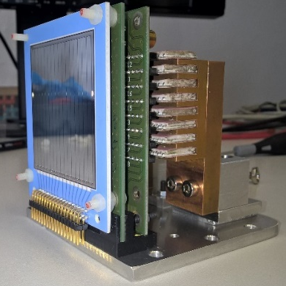
FAZIA
02/04/2024
GRUPPO3 - LNL
GARFIELD
ATS
OSCAR
T. Marchi

Slide 2
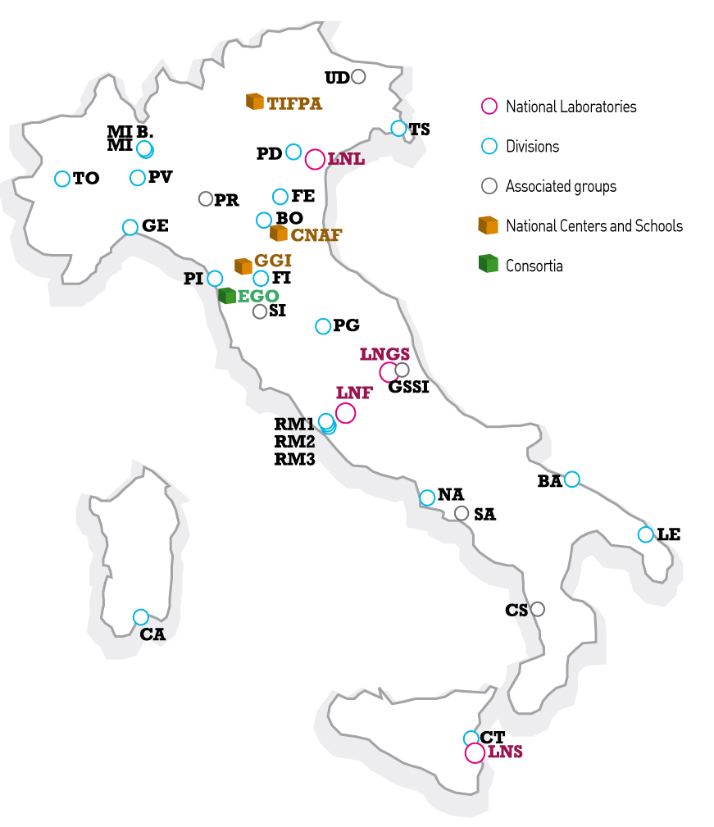
La collaborazione NUCLEX (2020 – 2023->2024)
NUCLEX esiste dal 2003
Dinamica, termodinamica e meccanismi delle reazioni nucleari tra ioni pesanti dalla barriera Coulombiana alle energie di Fermi
(dati 2023)
Ricercatori: 21 (13.9 FTE)
Tecnologi: 4 (1.45 FTE)
+ 2 nuovi dottorandi (FI, CT)
R.N.: I. Lombardo, T. Marchi
G. Verde (CT), S. Valdrè (FI)
Collaborazioni Internazionali:
FAZIA (MoU appena rinnovato → 2025)
ACTAR
LEA-COLLIGA e POLITA
USP (MoU + Conto Terzi)*
4 sedi INFN
3 Università italiane
Contatti di collaborazione con:
USA (MSU), Brasile (Univ San Paolo), Francia (GANIL, IN2P3, CEA), Spagna (Univ Santiago De Compostela), Polonia (IFJ-PAN, COPIN), Belgio (KU Leuven), Canada (Univ Regina), Giappone (RIKEN), South Korea (RAON).
Si richiede prolungamento della sigla per un biennio, fino al 31/12/2025

Slide 3
ATTIVITÀ NUCLEX 2022-2023
Apparati:
  FAZIA
  GARFIELD
  ATS & OSCAR
  Iniziativa ⁸Be-X17
FAZIA
GARFIELD
ATS
OSCAR

Slide 4
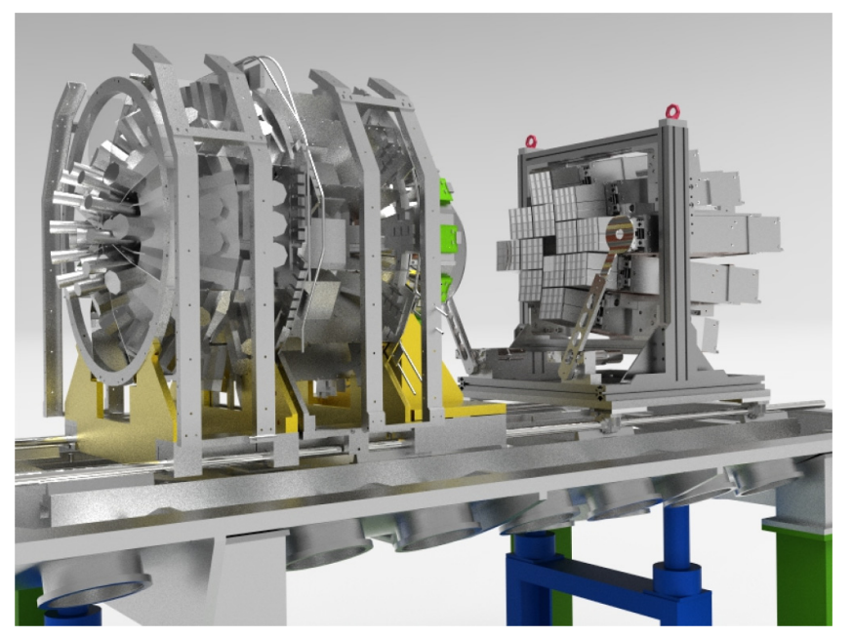
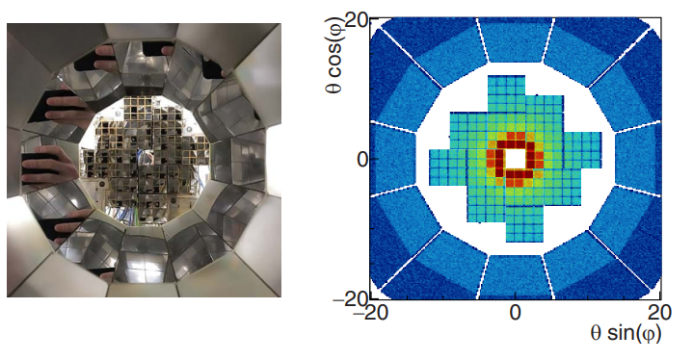
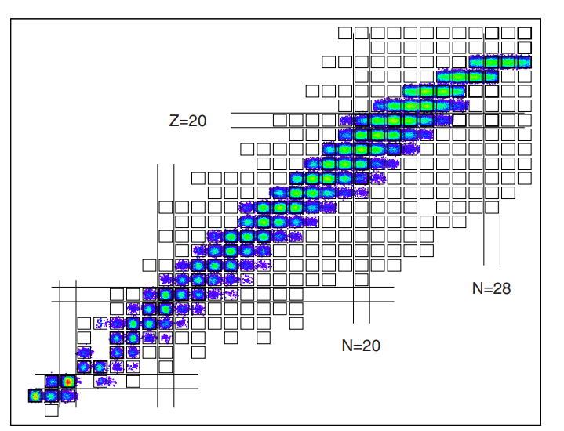

ATTIVITÀ FAZIA
Rivelatori
Equivalente di 6 blocchi SPARE (tra 500 e 750 μm)
Sviluppi Coreani 1000 μm
Continuano gli sviluppi per Si 20 micron per SPES
${}_{ }^{58,64}{Ni}+{}_{ }^{58,64}{Ni}$ @ 32,52 A MeV
Elettronica
Nuove FEE realizzate in Corea, test effettuati.
Collaborazione e prospettive:
MoU in scadenza (2022) rinnovato per altri tre anni, fino al 2025
Altre possibilità: interlocuzioni con MSU per misure in collaborazione a FRIB.

Slide 5
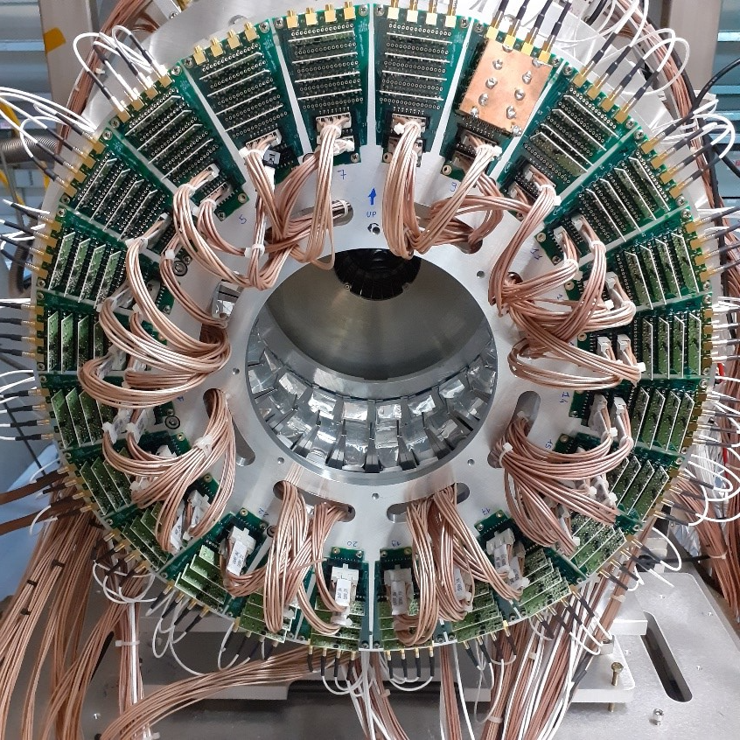
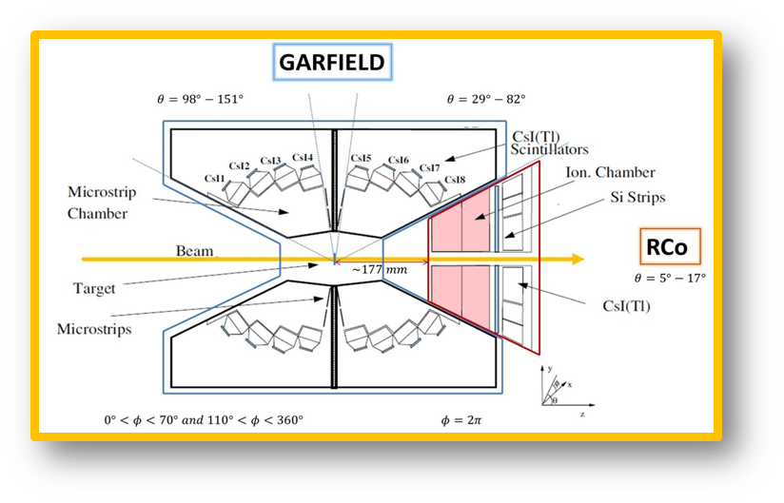
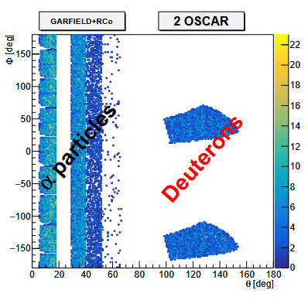
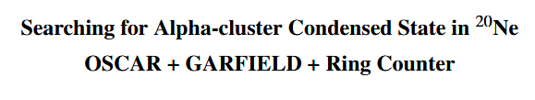
ATTIVITÀ GARFIELD
Nuova camera backward
2024: nuovo proposal

Slide 6
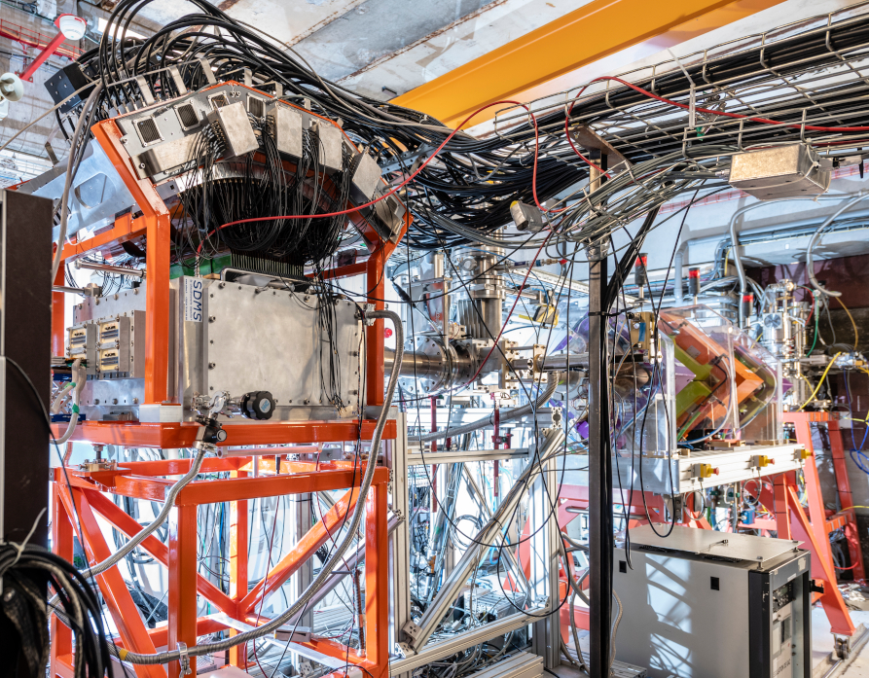
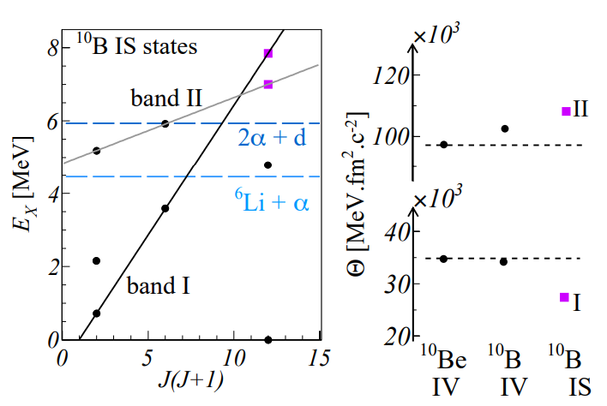
ATTIVITÀ ACTAR/ATS
Fisica
- campagne GANIL in corso
Accettato esperimento E864 a GANIL su ⁸Li (spokes: MG Pellegriti, co-spokes: I. Lombardo & T. Roger)
Stiamo per sottomettere un articolo sulla misura ⁶Li+⁴He ai LNS → stati isoanaloghi a cluster nel ¹⁰B (correlazioni p-n)
Rivelatori
Sviluppo ancillari ACTAR per esp ⁸Li → acquistati quadranti, in fase di test. In corso adattamenti meccanici (CT).
Progettata scheda attiva per misure con Si a zero gradi per misure ATS a LNL.
Collaborazione e prospettive:
Discussione all’interno della collaborazione per campagne TRIUMF e RIKEN.
Il rivelatore ACTAR installato sulla linea di LISE a GANIL.

Slide 7
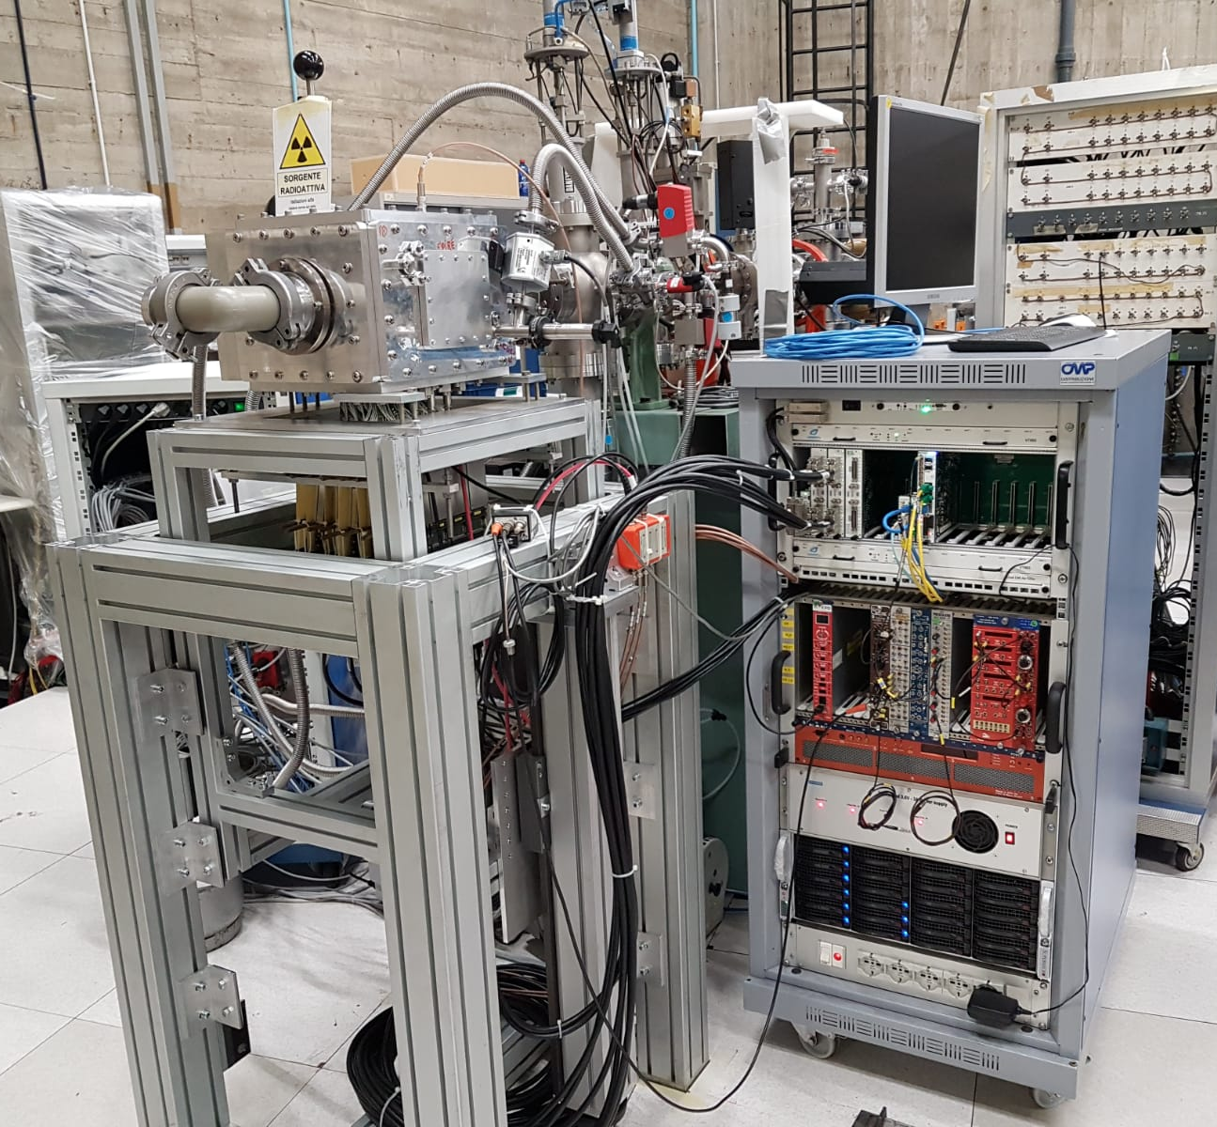
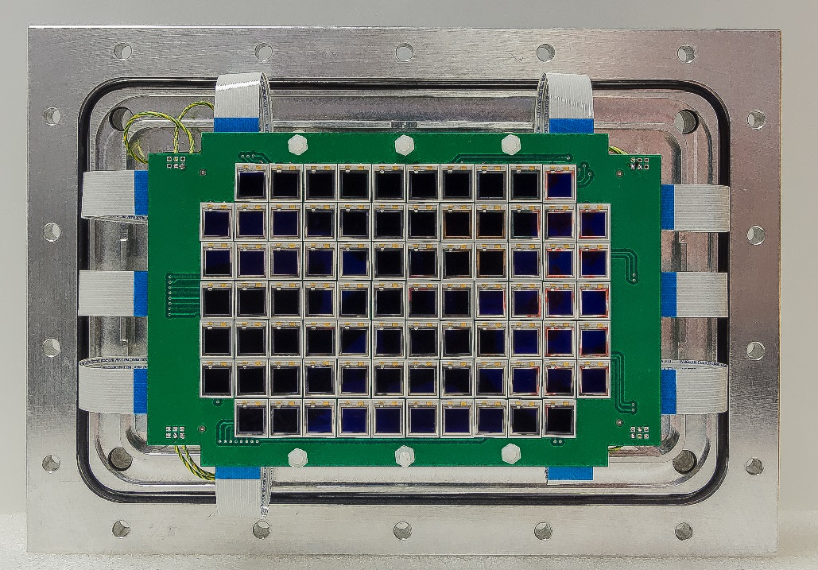
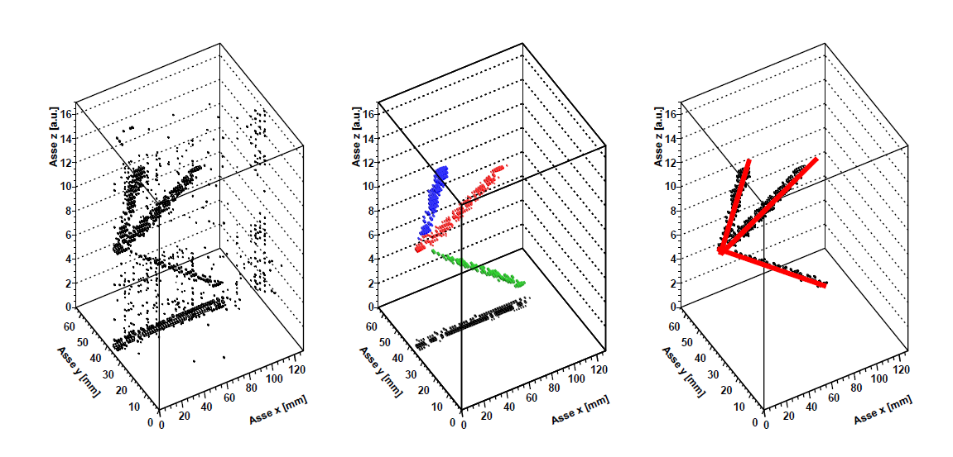
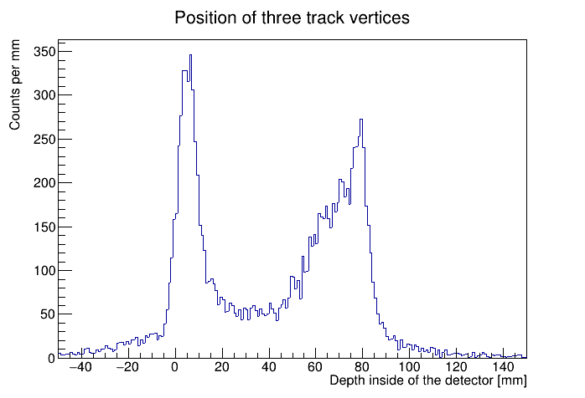
ATTIVITÀ ACTAR/ATS
¹¹B+iC₄H₁₀ at 32 MeV
3 stopped particles in the output channel

Slide 8
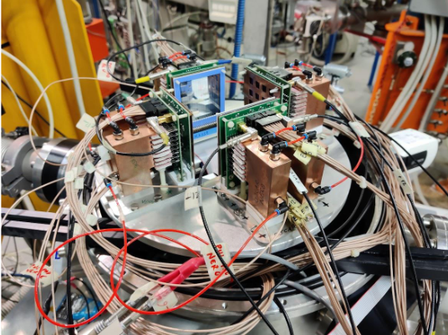
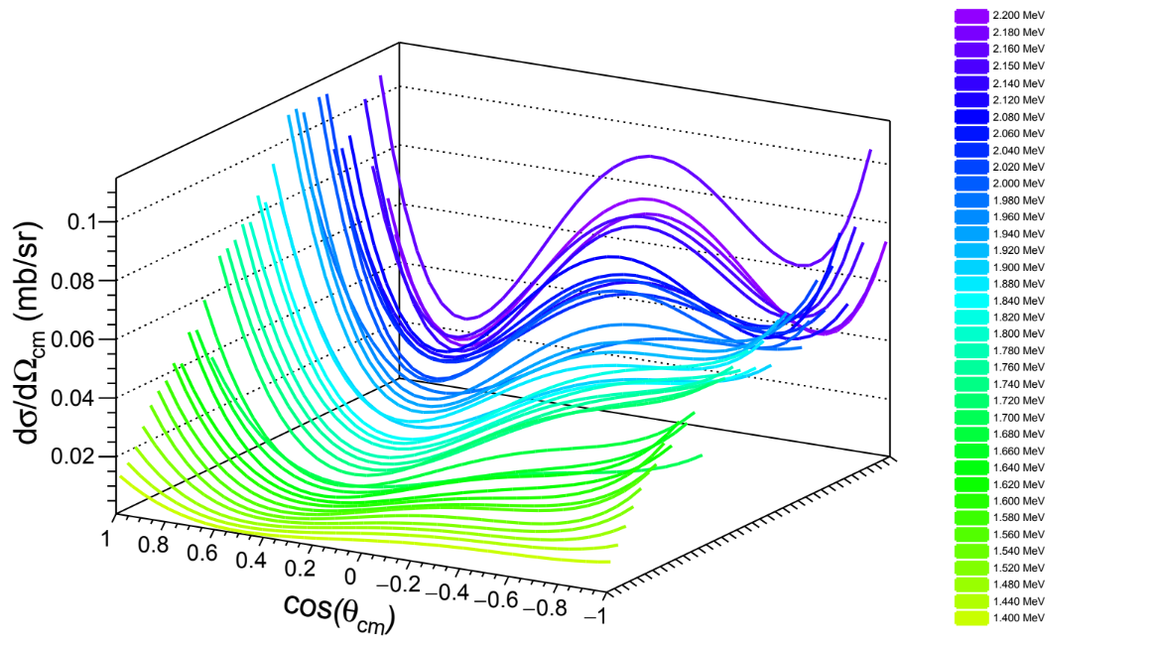
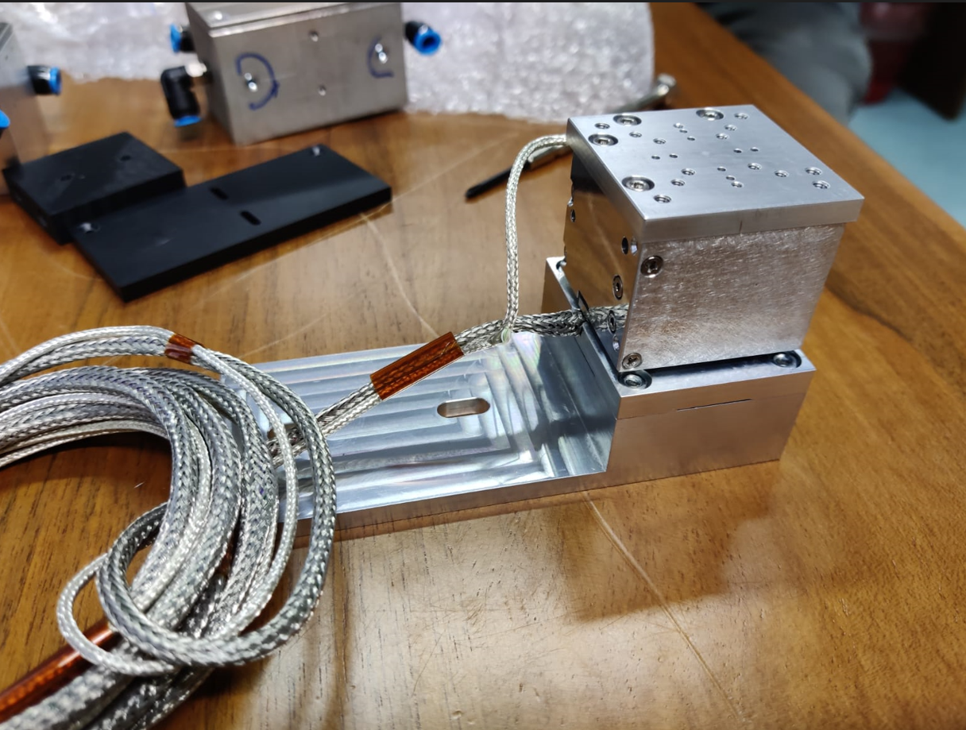
ATTIVITÀ OSCAR
Fisica:
Esp. HELICA @ AN2000 (2021):
Esp. MORALIS @ CN (2023): ¹⁴N(d,α₂)¹²C
Rivelatore:
4 blocchi completi con raffreddamento
Nuove teche sottovuoto per conservazione dell’apparato
Nuove schede con micro-switches → lettura correnti del singolo silicio ed eventuale suo spegnimento
Attività TT → Conto terzi INFN – Sezione CT
Nuovo microposizionatore per esperimento MORALIS

Slide 9
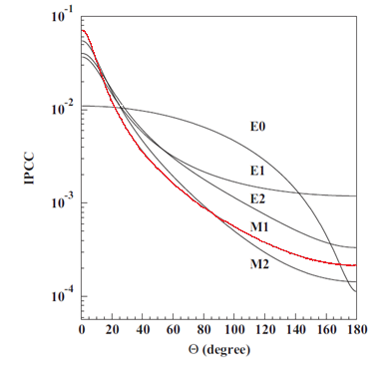
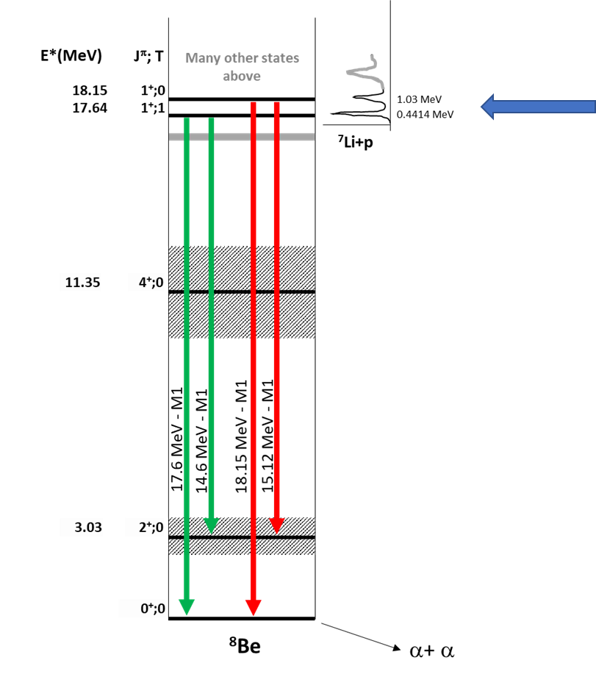
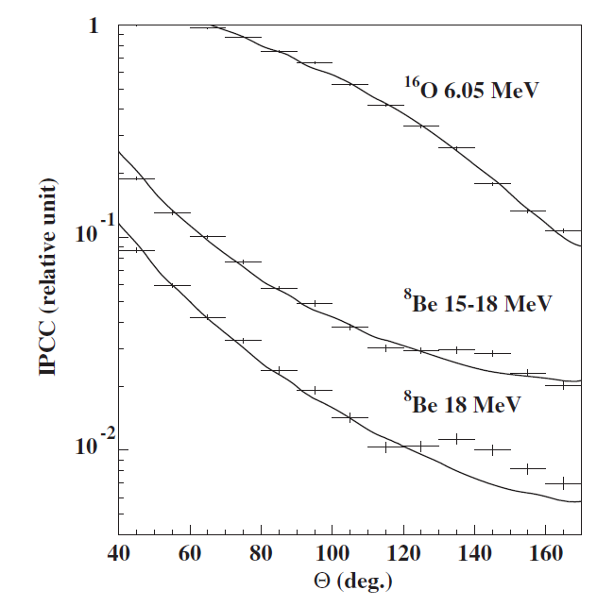
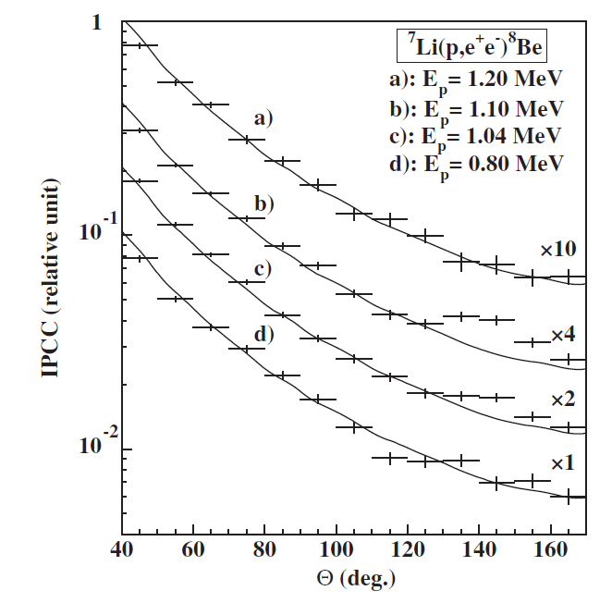
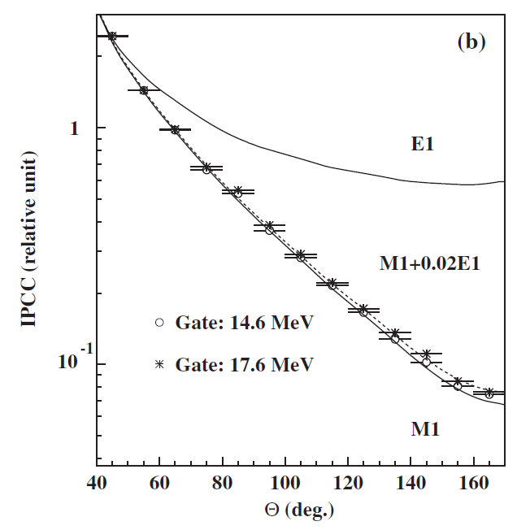
X17
A. J. Krasznahorkay et al. (2016)
Beam: protons in the 0.5 -1.2 MeV range
Targets: LiF₂, LiO₂.
The reaction: ⁷Li(p,e⁺e⁻)⁸Be allows to selectively populate the 17.64 MeV and 18.15 MeV resonances.
The considered transitions are M1 type. Isospin is assigned in analogy to isobaric nuclei -> two iso-scalar and two iso-vector transitions.
[A. J. Krasznahorkay et al, Phys Rev Lett 116, 042501 (2016)]

Slide 10
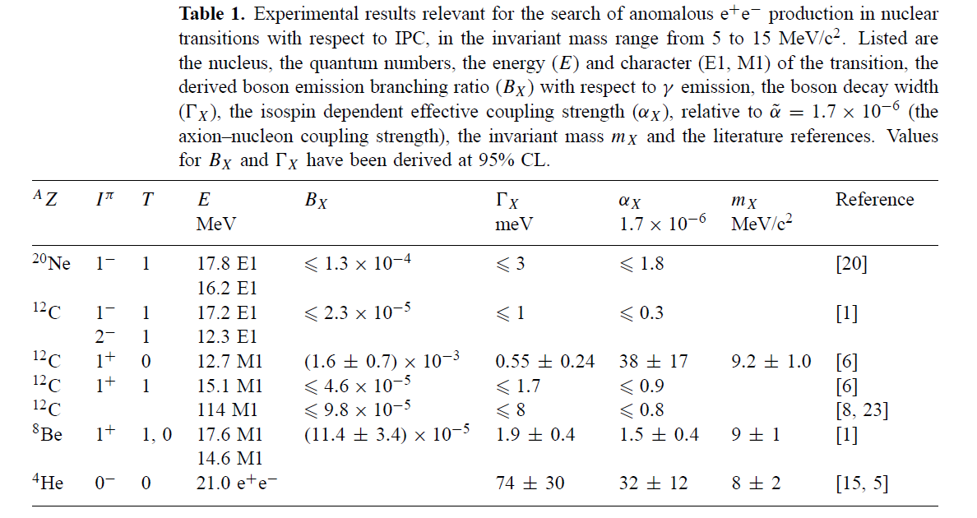
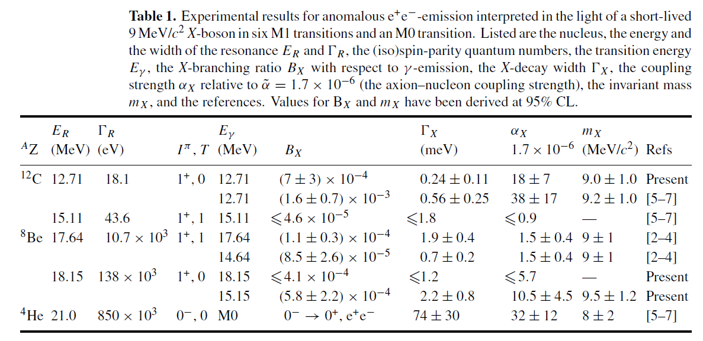
X17
F.W. N. de Boer et al, Phys Lett B 388, 235 (1996)
F.W. N. de Boer et al, J. Phys G: Nucl Part Phys 23, L85 (1997)
F.W. N. de Boer et al, J Phys G: Nucl Part Phys 27, L29 (2001)
And several others.
Results of two dedicated experiments are reported yielding further indications for an anomaly at 9 MeV/c2
in the angular correlation of IPC. The first experiment (8Be) shows a deviation from IPC at large correlation
angles presumably due to the same anomaly in the transition to the first excited state. The second experiment (12C) shows
a relatively large anomaly at 9 MeV/c2, albeit with limited statistics. Both results are compatible with an X-boson scenario where
the boson–nucleon coupling strength is proportional to the isoscalar strength in the M1 transition. Exploiting isospin structure
as a guideline, further high statistics experiments are needed to establish the nature of the anomaly.

Slide 11
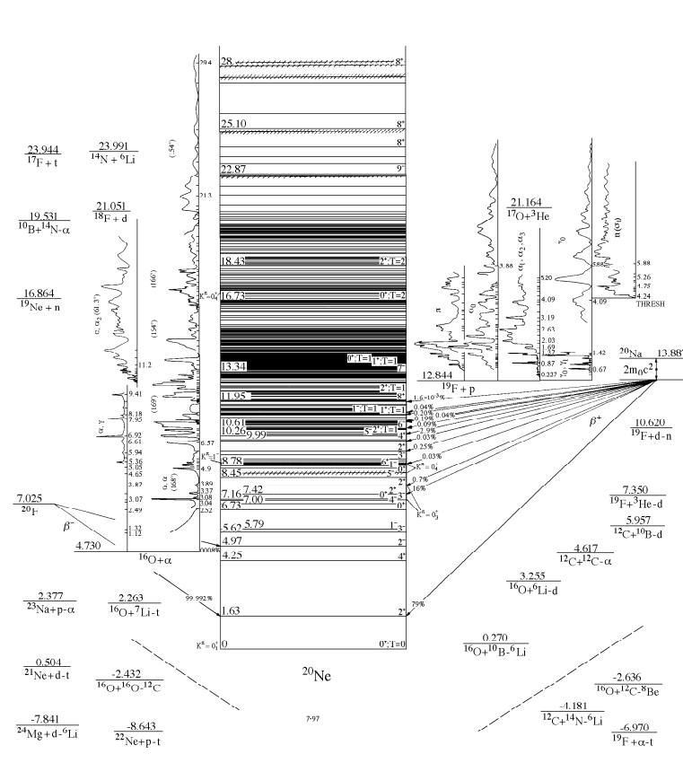
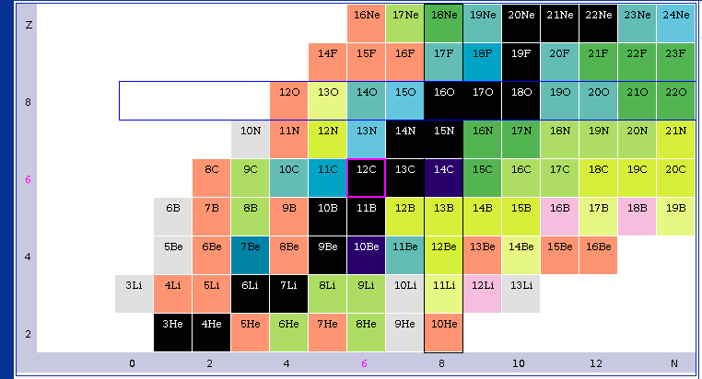
X17
Is alpha-clustering hiding behind the scene?

Slide 12
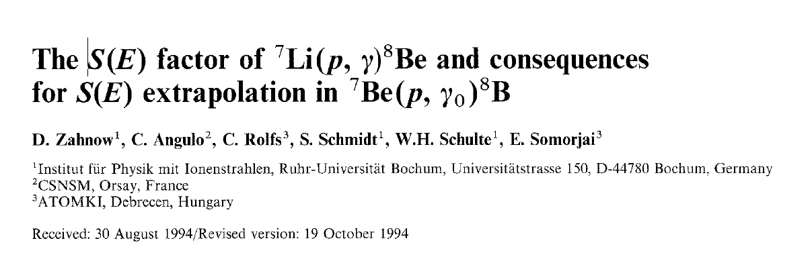
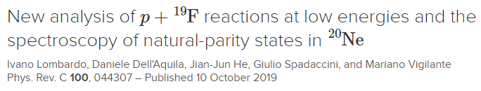
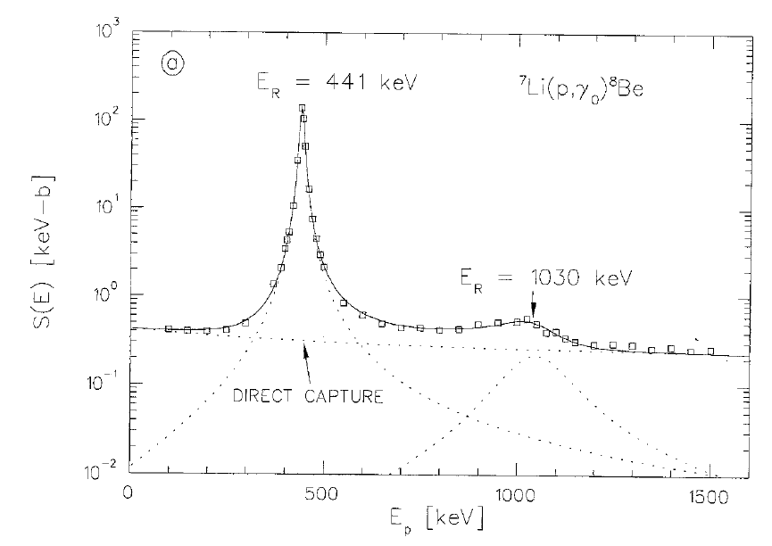
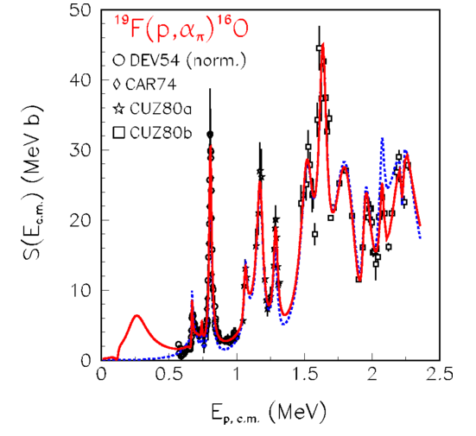
X17
Back to the ⁸Be experiment

Slide 13
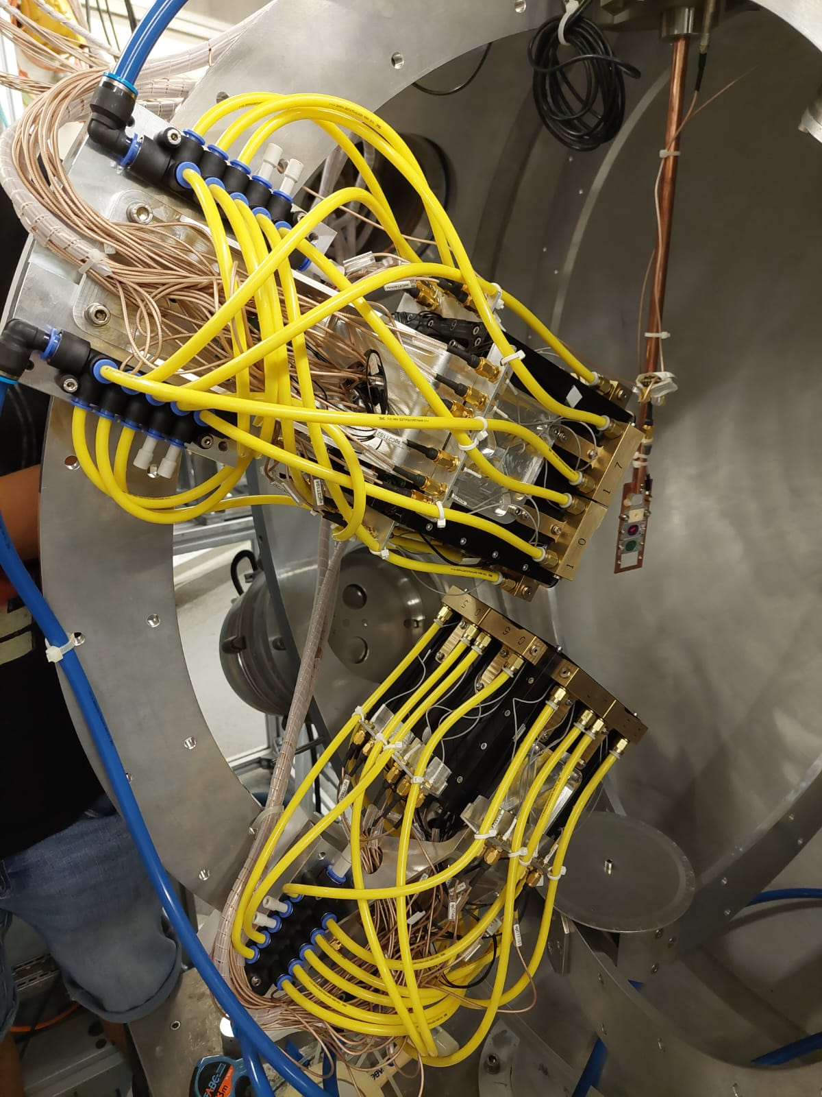
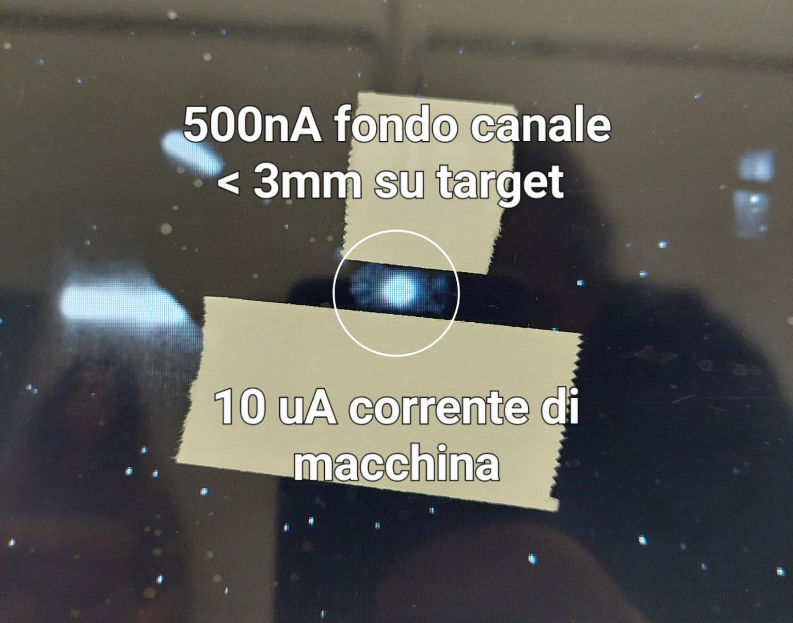
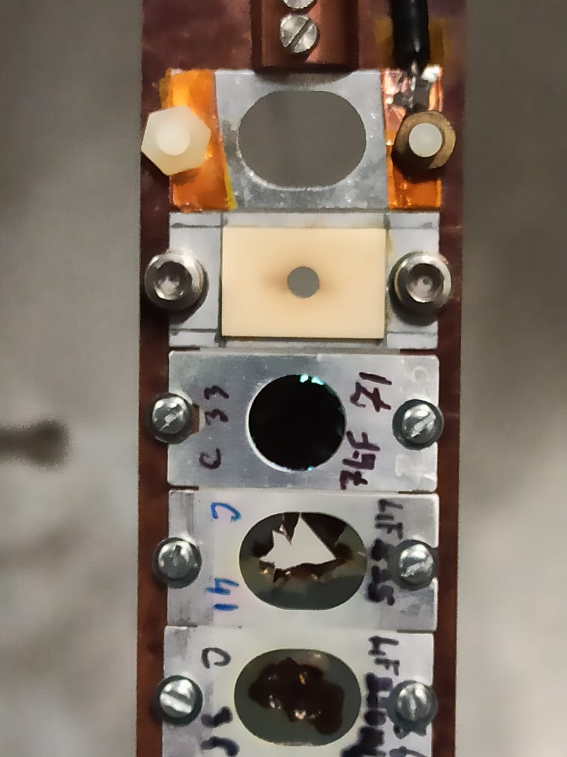
X17
Commissioning setup @ AN2000
H beam at 0.441 and 1.03 MeV (up to 600 nA)
LiF on Cu backing

Slide 14
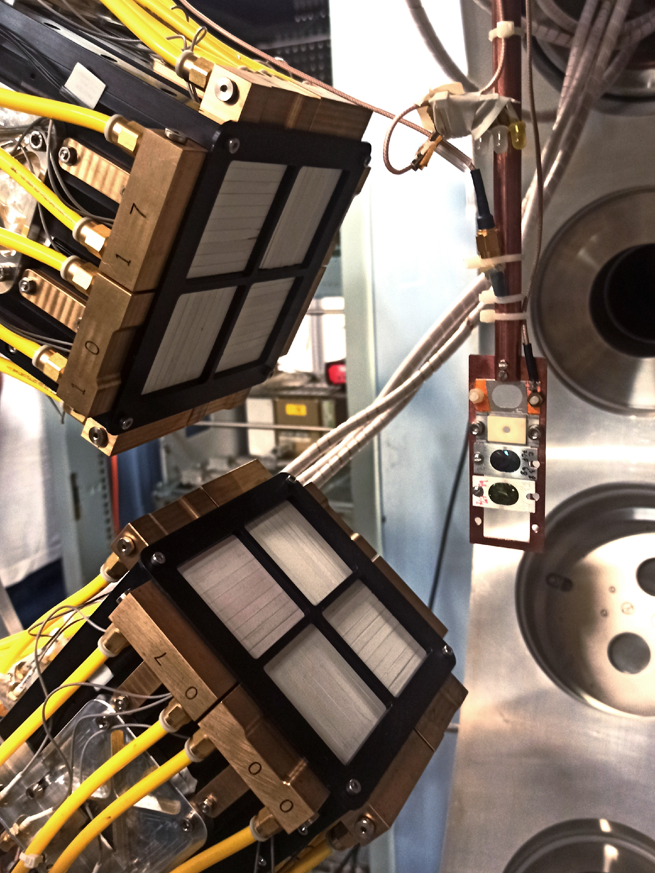
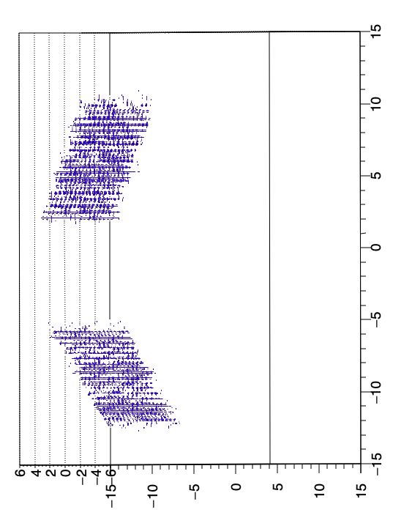
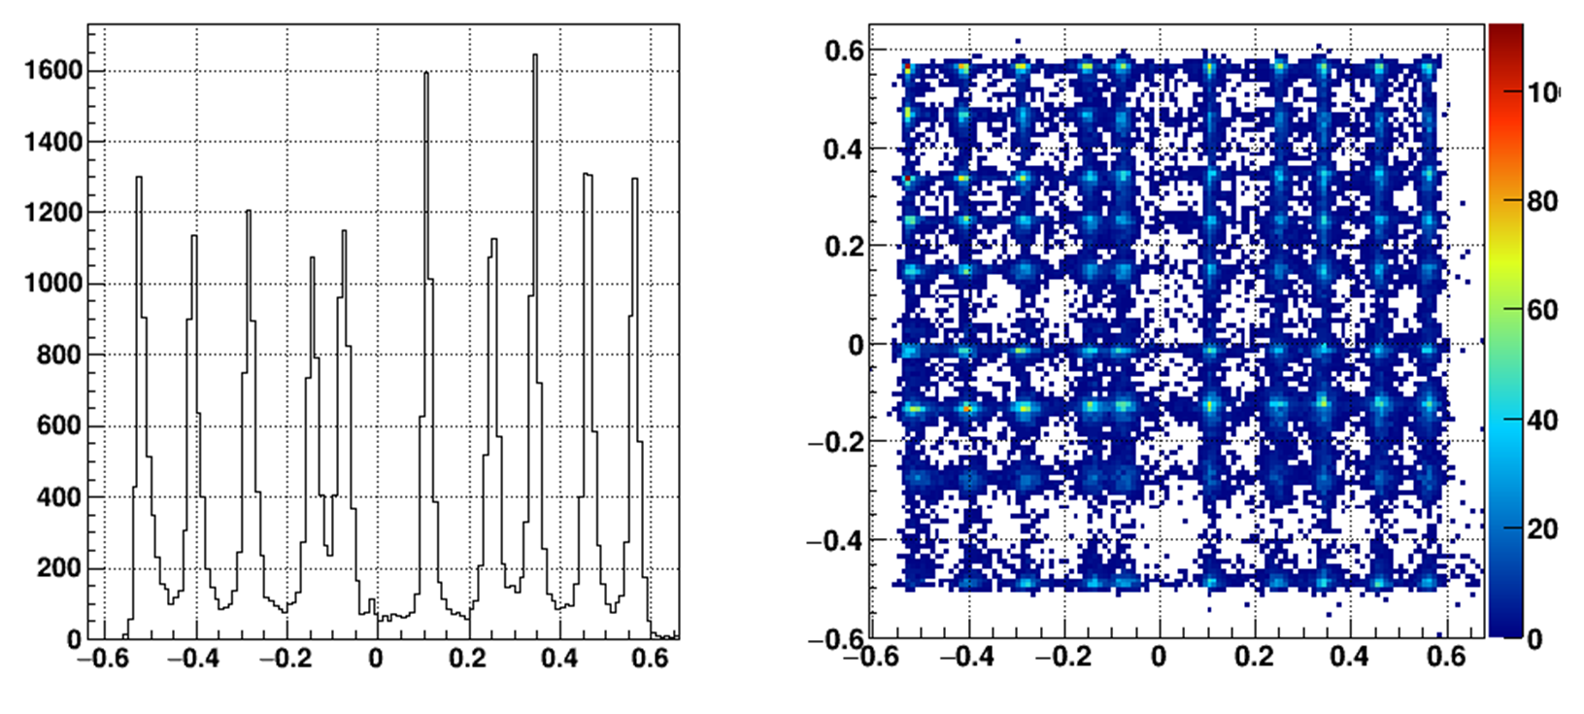
On-line position reconstruction
SiPM cooled at 0°C

Slide 15
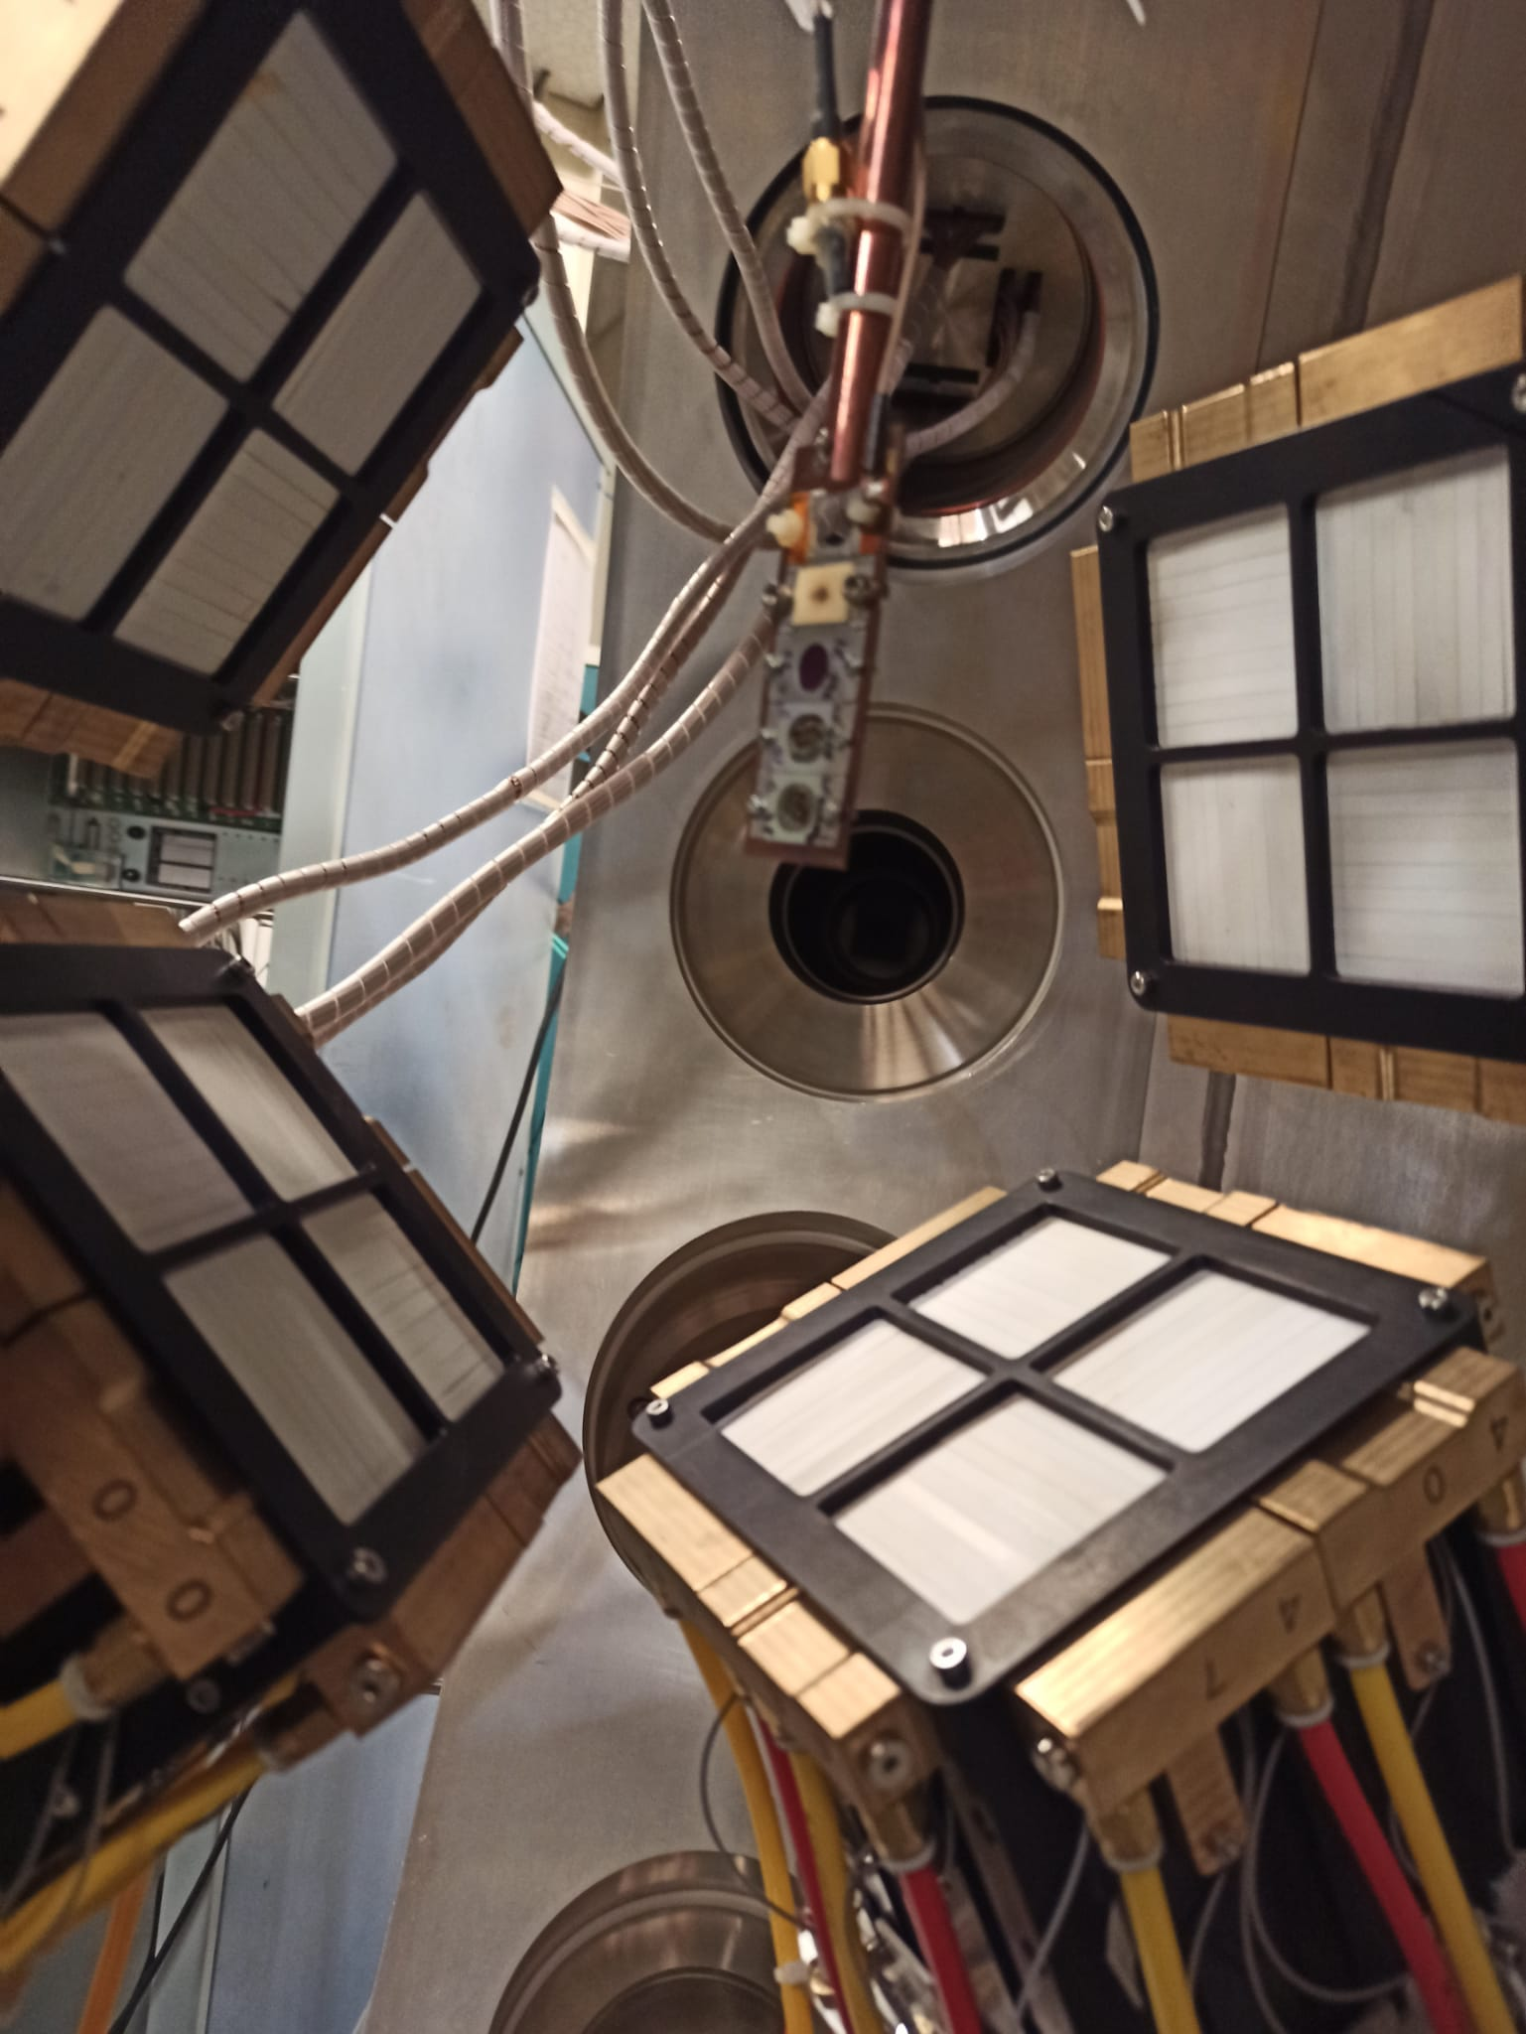
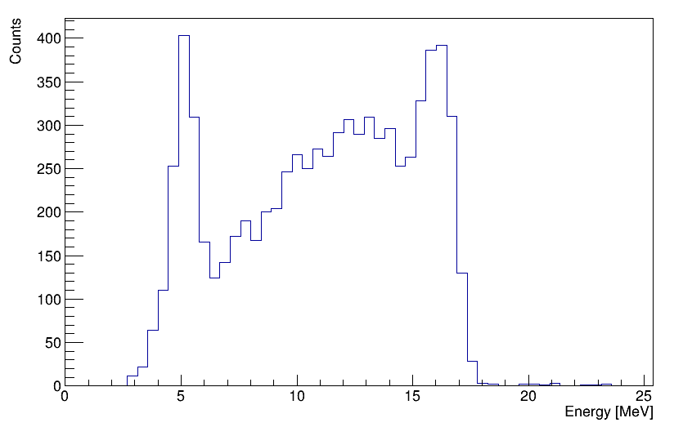
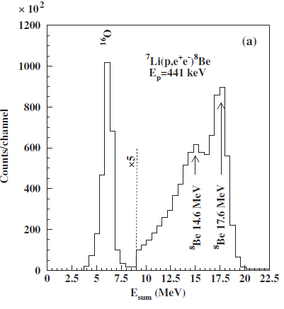
Energy spectrum at 0.441 MeV
Next experiment
PRELIMINARY
Work by B. Gongora, PhD at LNL and Ferrara University

